Slide 1
Server Net Flow分析
jiwubu 2011.05.19

Slide 2

Agenda
Server Net Flow Requirement
Netfilter Frame Introduction
Server Net Flow Kernel Module

Slide 3
Server Net Flow Requirement
网管Agent只能采集机器上每块网卡经过的流量，不能满足
反向代理LD基于RS+VIP+Protocol+Port+ProxyVip统计每条数
据流的需求
要求高性能、高可靠。提供数据流的查询接口

Slide 4
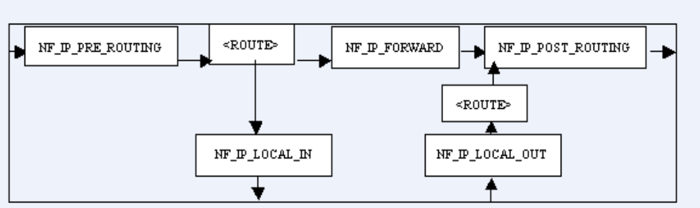
Netfilter Frame Introduction
NF_IP_PRE_ROUTING，在报文作路由以前执行；
NF_IP_FORWARD，在报文转发前执行；
NF_IP_POST_ROUTING，在报文流出以前执行；
NF_IP_LOCAL_IN，在流入本地的报文作路由以后执行；
NF_IP_LOCAL_OUT，在本地报文做流出路由前执行。
参考:http://www.ibm.com/developerworks/cn/linux/l-ntflt/

Slide 5
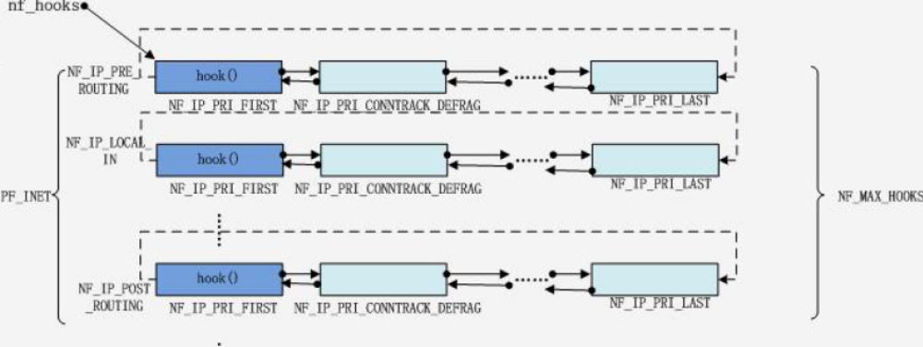
Netfilter Frame Introduction (Cont.)

Slide 6
Server Net Flow Module
支持可加载内核模块（kernel loadable module,KLM)
开发与调试阶段使用Kernel Module进行测试
运营环境直接编译到内核，通过开关控制是否启用

Slide 7
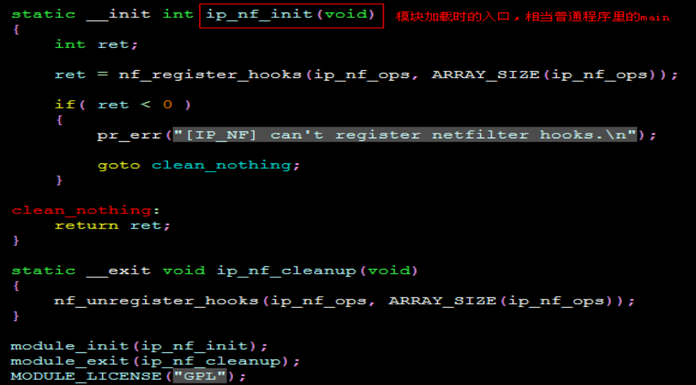
Create Kernel Module

Slide 8
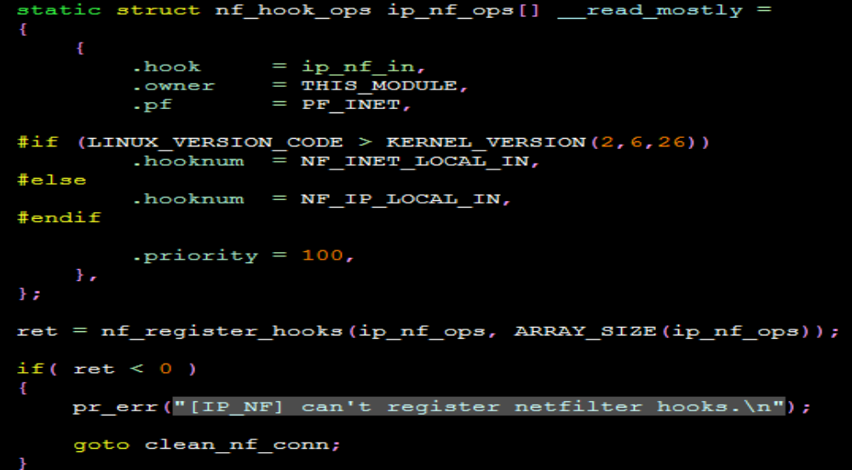
Register nf_hook_ops

Slide 9
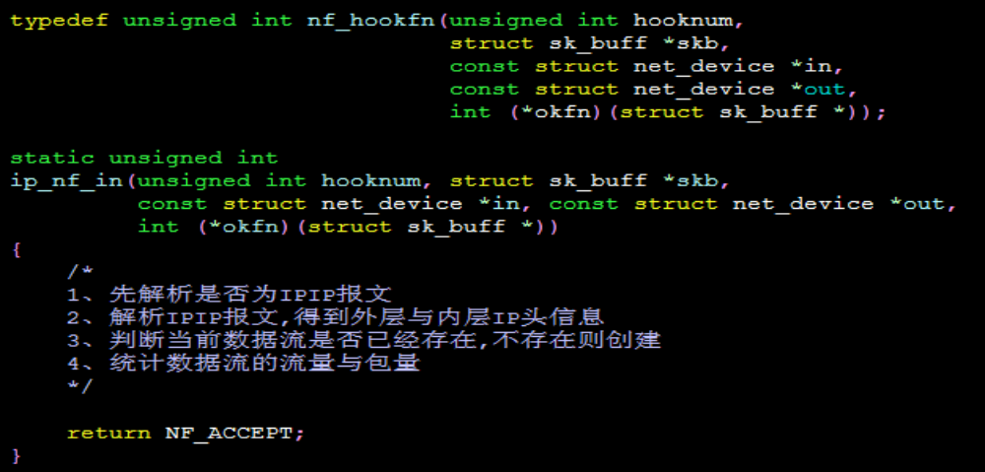
实现钩子函数

Slide 10
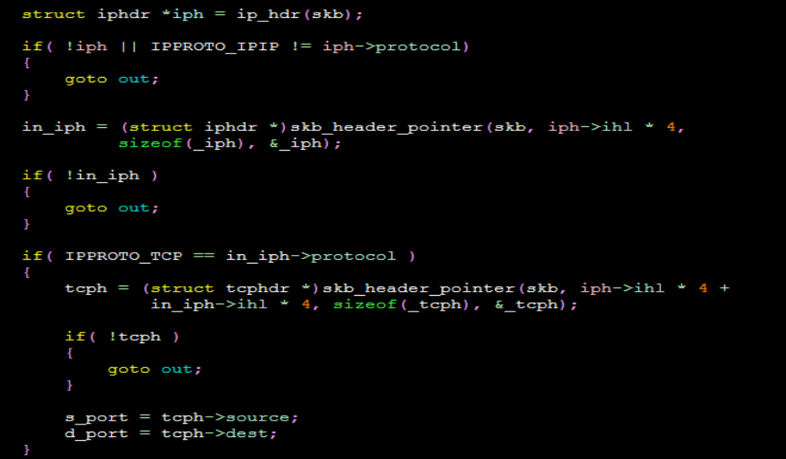
Parse IPIP Header

Slide 11
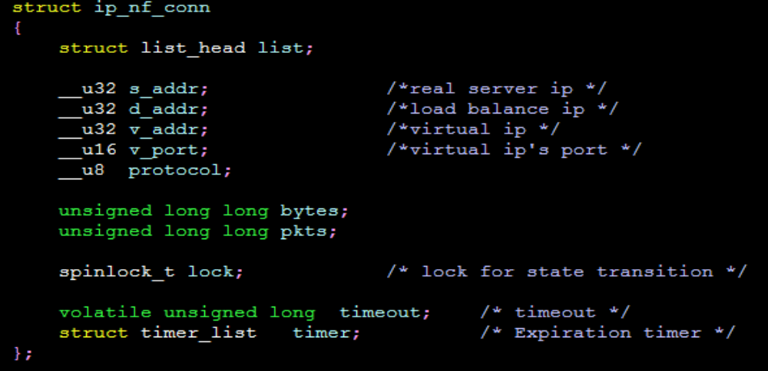
数据流结构

Slide 12
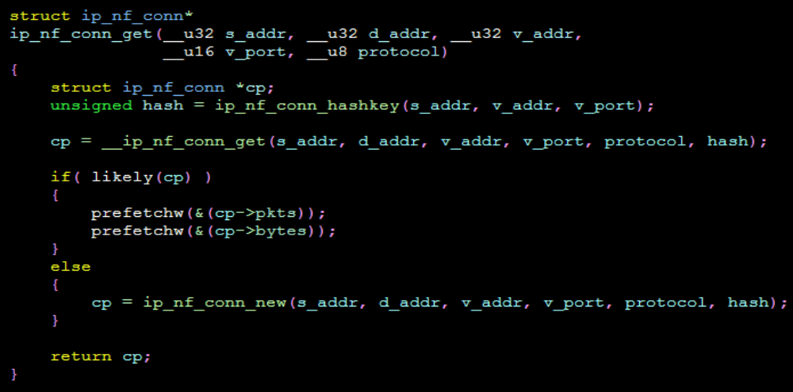
查找与创建数据流

Slide 13
与用户空间交互接口
创建/proc/net/ip_nf_conn查询文件
创建/proc/ip_nf/start开关

Slide 14
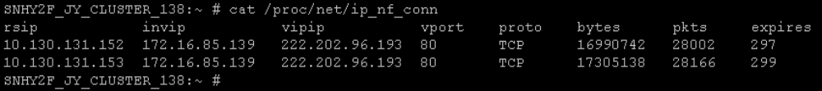
用户查询接口
查询接口

Slide 15
Thank You

